Slide 1



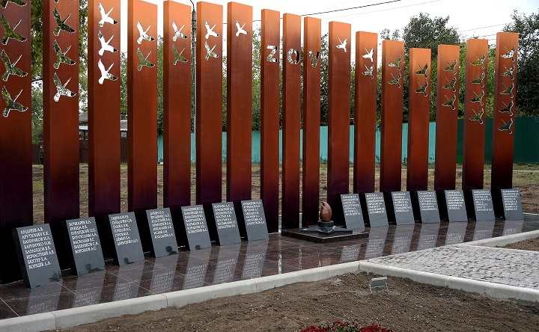
Финансовое управление Администрации Аксайского района
1
Проект бюджета
Аксайского района на 2026 год и на плановый период 2027 и 2028 годов

Slide 2






Основа формирования бюджета Аксайского района на 2026 год и на плановый период 2027 и 2028 годов
2
Финансовое управление Администрации Аксайского района
Прогноз социально-экономического развития Аксайского района
на 2026-2028 годы
Муниципаль -
ные программы Аксайского района
(изменения в них)
Проект бюджета Ростовской области на 2026 год и на плановый период 2027 и 2028 годов
Основные направления бюджетной и налоговой политики Аксайского района на 2026 -2028 годы

Slide 3





Приоритеты бюджетной политики
3
Финансовое управление Администрации Аксайского района
- Обеспечение сбалансированности бюджета Аксайского района;
-Реализация поручений Президента Российской Федерации по достижению целей национального развития;
- Выполнение социальных обязательств перед населением;
- Достижение результатов реализации муниципальных программ Аксайского района;
- Приоритизация и повышение эффективности использования бюджетных средств.

Slide 4

4
Финансовое управление Администрации Аксайского района
Основные задачи бюджетной политики Аксайского района на 2026-2028 годы
- Рост эффективности расходования бюджетных средств;
- Обеспечение собираемости налоговых и неналоговых доходов;
- Оптимизация расходов бюджета, исходя из принципов их соответствия приоритетам развития района;
- Создание резерва для обеспечения непредвиденных расходов бюджета;
- Недопущение роста долговой нагрузки.

Slide 5



5
Финансовое управление Администрации Аксайского района
Основные параметры бюджета
Аксайского района на 2026 год
Доходы – 7 637,9
Расходы- 7 616,5
млн рублей
Налог на доходы физических лиц – 2 090,6
Социальная политика – 1046,1
Акцизы на нефтепродукты – 42,8
Образование – 4 203,7
Налоги на совокупный доход – 237,4
Жилищно-коммунальное хозяйство– 668,2
Транспортный налог– 123,0
Культура,
кинематография – 215,0
Дорожный фонд – 450,6
Государственная пошлина – 85,9
Общегосударственные расходы – 442,8
Неналоговые доходы – 194,1
Иные расходы –590,1
Безвозмездные поступления – 4 864,1
Notes:
5

Slide 6





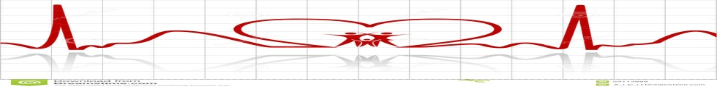








6
Финансовое управление Администрации Аксайского района
Основные параметры бюджета
Аксайского района на 2027-2028 годы
Доходы
Расходы
млн рублей
2027 – 7 211,6
2028 – 7 345,5
2027 -7 190,2
2028-7 345,5
Налог на доходы физических лиц – 2 175,6 2 310,1
Социальная политика –
1 068,9 1 054,6
Акцизы на нефтепродукты –
59,1 61,6
Образование –
4 032,8 3 622,7
Налоги на совокупный доход –
245,8 256,8
Жилищно-коммунальное хозяйство
553,7 576,4
Транспортный налог–
127,9 133,0
Культура, кинематография –
222,1 232,2
Государственная пошлина –
88,7 91,5
Дорожный фонд –
262,0 269,6
Неналоговые доходы –
181,5 188,3
Общегосударственные расходы–
481,5 1 046,2
Безвозмездные поступления –
4 333,0 4 304,2
Иные расходы –
569,2 543,8
Notes:
6

Slide 7
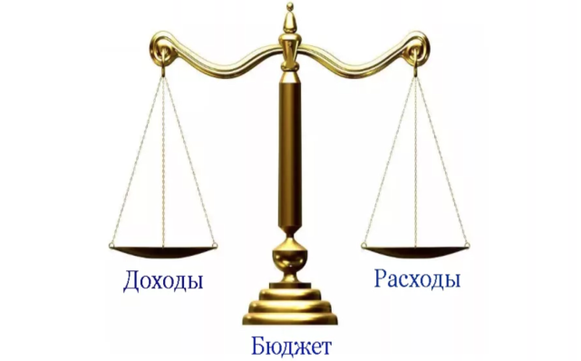
7
Финансовое управление Администрации Аксайского района
Основные характеристики бюджета
Аксайского района на 2026 - 2028 годы
2026 год
2027 год
2028 год
7 637,9
млн рублей
Доходы
7 616,5
млн рублей
Расходы
7 211,6
млн рублей
Доходы
7 190,2
млн рублей
Расходы
7 345,5
млн рублей
Доходы
7 345,5
млн рублей
Расходы
Профицит 21,4
млн рублей
Профицит 21,4
млн рублей
Бюджет
сбалансирован

Slide 8

Динамика доходов консолидированного и районного бюджетов Аксайского района
8
Финансовое управление Администрации Аксайского района
млн рублей

Slide 9



Структура собственных доходов бюджета
Аксайского района в 2026 году
9
Финансовое управление Администрации Аксайского района

Slide 10

10
Финансовое управление Администрации Аксайского района
Налоговые и неналоговые доходы бюджета Аксайского района
(млн рублей)

Slide 11






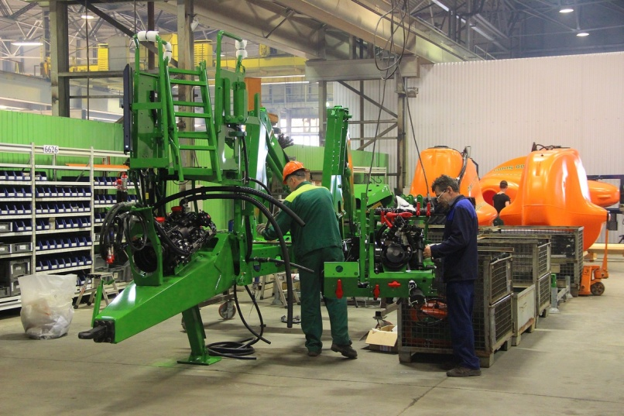

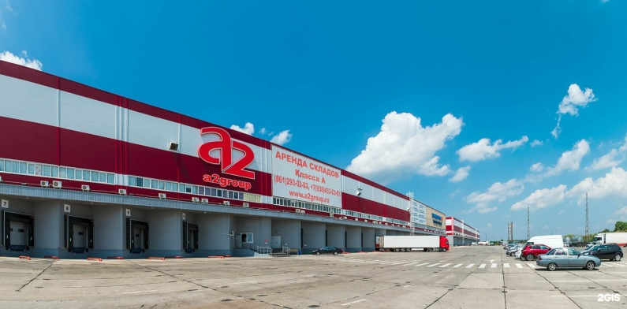

11
Финансовое управление Администрации Аксайского района

Slide 12


ДИНАМИКА ПОСТУПЛЕНИЙ НАЛОГА НА ДОХОДЫ ФИЗИЧЕСКИХ ЛИЦ
12
Финансовое управление Администрации Аксайского района
(млн. рублей)

Slide 13


ДИНАМИКА ПОСТУПЛЕНИЙ АКЦИЗОВ
НА НЕФТЕПРОДУКТЫ
13
Финансовое управление Администрации Аксайского района
(млн. рублей)

Slide 14

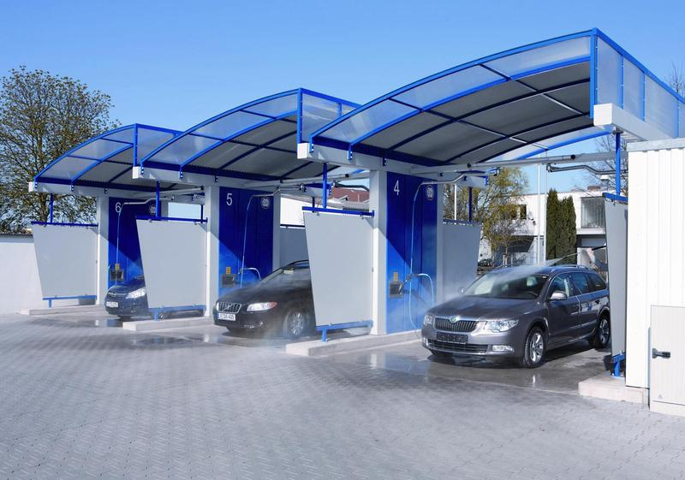
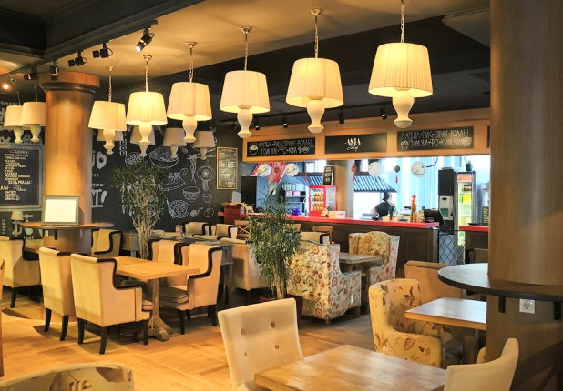
ДИНАМИКА ПОСТУПЛЕНИЙ НАЛОГА, ВЗИМАЕМОГО В СВЯЗИ С ПРИМЕНЕНИЕМ УПРОЩЁННОЙ СИСТЕМЫ НАЛОГООБЛОЖЕНИЯ
14
Финансовое управление Администрации Аксайского района
(млн. рублей)

Slide 15


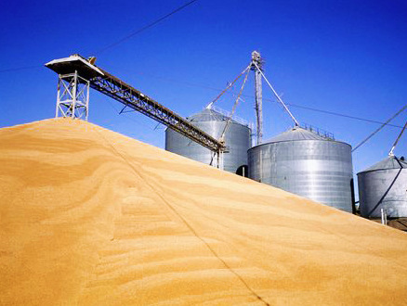



15
Финансовое управление Администрации Аксайского района
ДИНАМИКА ПОСТУПЛЕНИЙ ЕДИНОГО СЕЛЬСКОХОЗЯЙСТВЕННОГО НАЛОГА
(млн. рублей)

Slide 16

ДИНАМИКА ПОСТУПЛЕНИЙ НАЛОГА, ВЗИМАЕМОГО В СВЯЗИ С ПРИМЕНЕНИЕМ ПАТЕНТНОЙ СИСТЕМЫ НАЛОГООБЛОЖЕНИЯ
16
Финансовое управление Администрации Аксайского района
(млн. рублей)

Slide 17
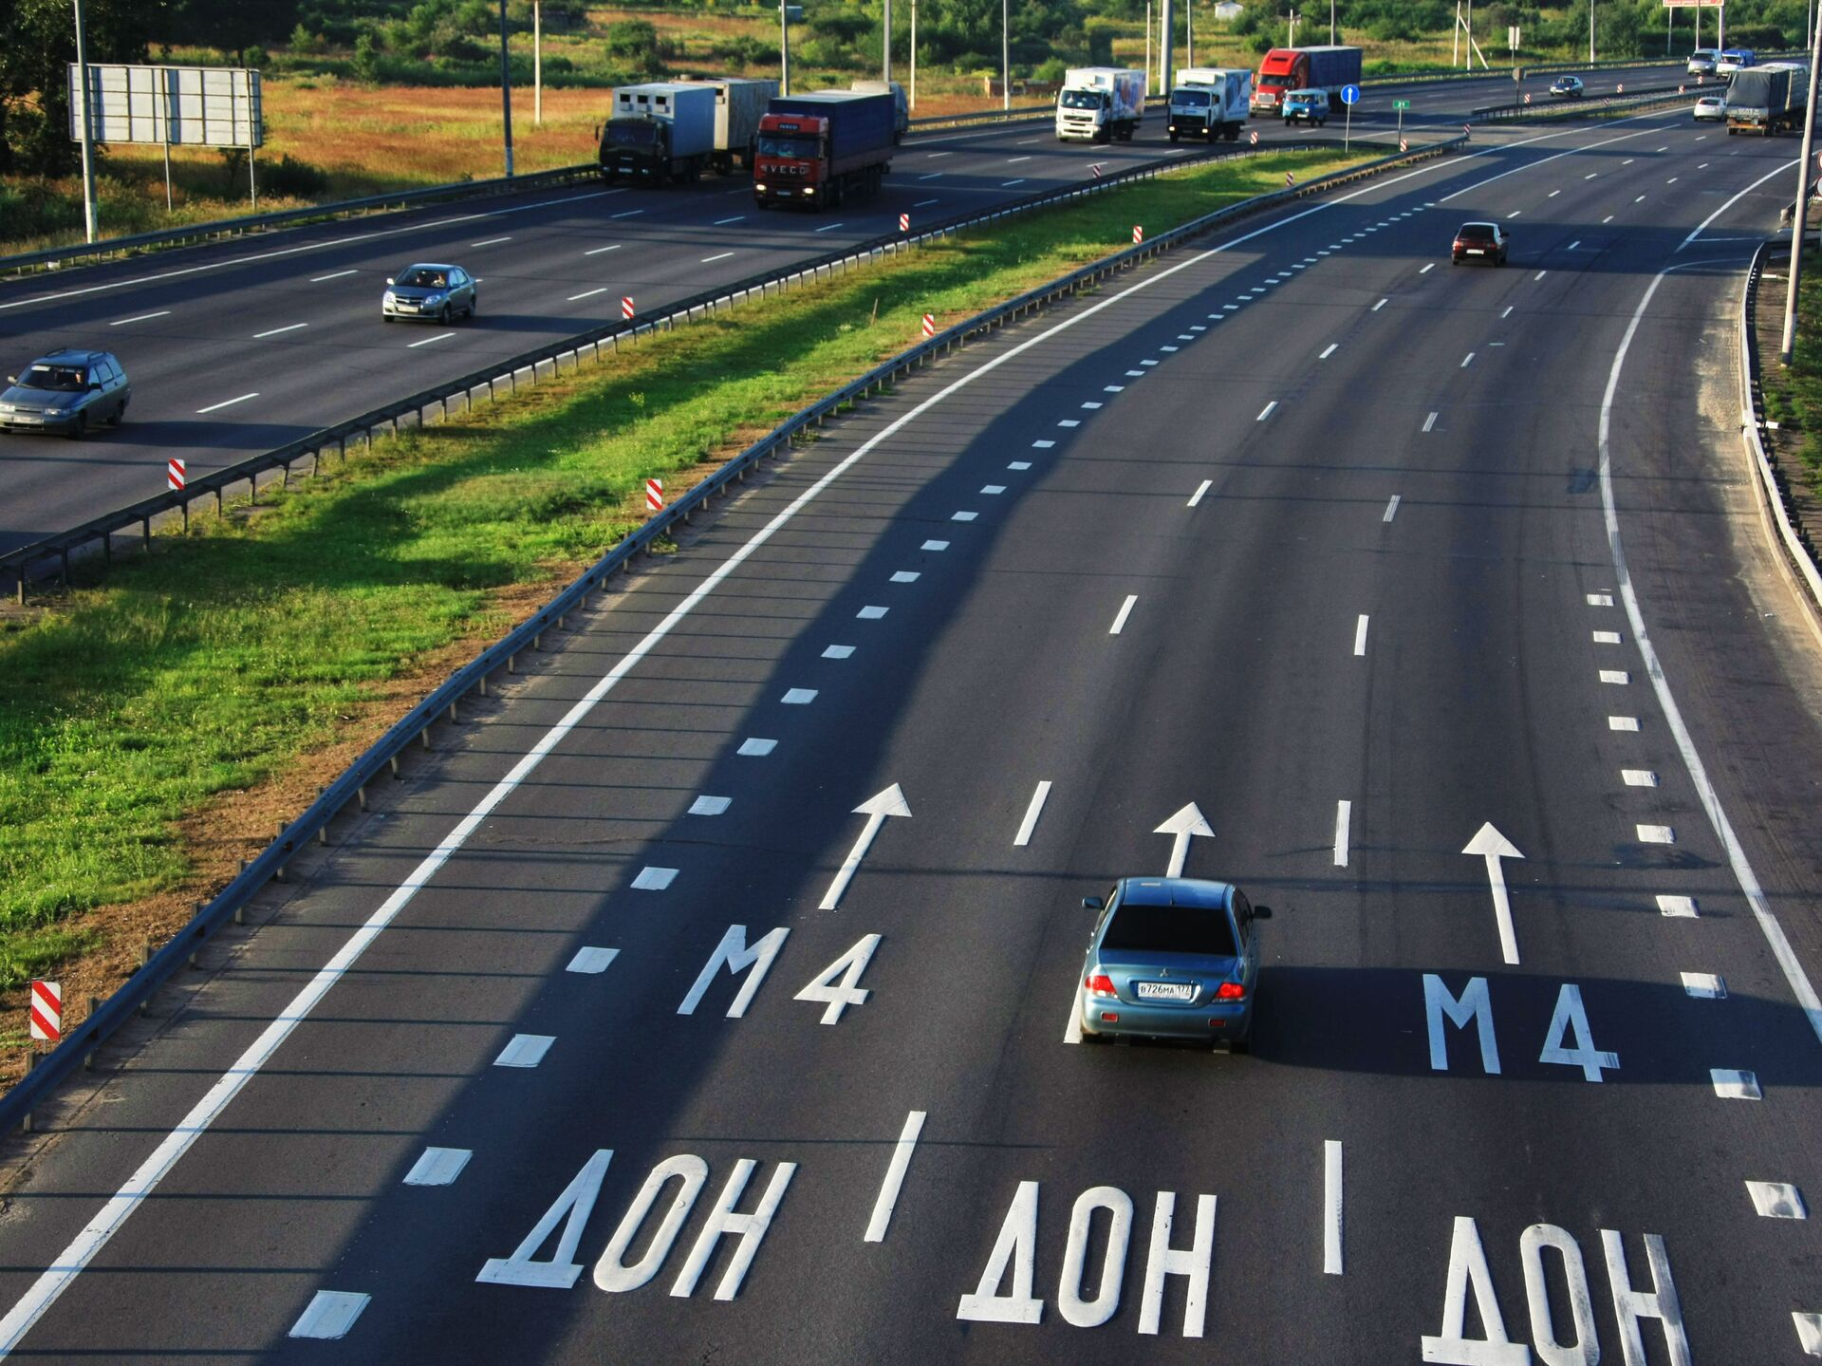


ДИНАМИКА ПОСТУПЛЕНИЙ ТРАНСПОРТНОГО НАЛОГА
17
Финансовое управление Администрации Аксайского района
(млн. рублей)

Slide 18

ДИНАМИКА ПОСТУПЛЕНИЙ
ГОСУДАРСТВЕННОЙ ПОШЛИНЫ
18
Финансовое управление Администрации Аксайского района
(млн. рублей)

Slide 19

СТРУКТУРА НЕНАЛОГОВЫХ ДОХОДОВ
НА 2026 ГОД
19
Финансовое управление Администрации Аксайского района

Slide 20
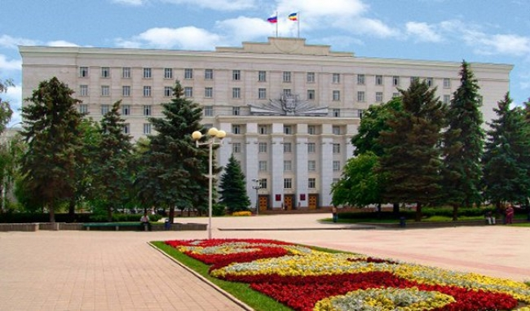
БЕЗВОЗМЕЗДНЫЕ ПОСТУПЛЕНИЯ БЮДЖЕТА АКСАЙСКОГО РАЙОНА
20
Финансовое управление Администрации Аксайского района
(млн. рублей)
Наименование | План 2025 года (РСД АР от 26.12.24 № 302) | Проект 2026 года | Проект 2027 года | Проект 2028 года
Дотации на выравнивание бюджетной обеспеченности | 58,7 | 49,0 | 0,0 | 0,0
Дотации бюджетам на поддержку мер по обеспечению сбалансированности бюджетов | 55,8 | 36,8 | 0,0 | 0,0
Субсидии | 2 742,1 | 1 382,7 | 906,9 | 896,0
Субвенции | 2 939,9 | 3 222,5 | 3 251,3 | 3 233,9
Иные межбюджетные трансферты | 162,6 | 173,1 | 174,8 | 174,3
ВСЕГО*) | 5 959,1 | 4 864,1 | 4 333,0 | 4 304,2
*) Объем межбюджетных трансфертов будет уточнен ко второму чтению проекта бюджета Аксайского района по результатам рассмотрения проекта областного бюджета в Законодательном Собрании Ростовской области

Slide 21


Структура расходов бюджета
Аксайского района в 2026-2028 годах
21
Финансовое управление Администрации Аксайского района
Как и прежде, удельный вес расходов на исполнение социальных обязательств составляет более 70% в общем объеме расходов бюджета
Структура муниципальных программ включает:
проектную часть, направленную на конкретный уникальный результат (муниципальные проекты);
процессную часть, направленную на решение текущих задач социально-экономического развития (комплексы процессных мероприятий)
7 266,8 млн рублей
- Социальная сфера (социальная политика, образование, культура, здравоохранение, физическая культура и спорт)
24,7%
- Другие вопросы (общегосударственные вопросы, национальная экономика, жилищно-коммунальное хозяйство, национальная безопасность и правоохранительная деятельность)
73,1 %

Slide 22



22
Финансовое управление Администрации Аксайского района
Динамика расходов на реализацию муниципальных программ в 2021 -2026 годах
млн рублей
прогноз
проект
отчет
95,4 %

Slide 23






23
Финансовое управление Администрации Аксайского района
Структура муниципальных программ
Аксайского района на 2026 год
Финансы – 143,1 млн руб.
Сельское хозяйство и охрана природы – 21,2 млн руб.
Социальные программы –
5 480,4 млн руб.
Противодействие преступности и защита от ЧС – 78,0 млн руб.
Всего
7 266,8
млн руб.
Инфраструктурные программы –
1 418,6 млн руб.
Прочие программы – 125,5 млн руб.

Slide 24












Структура расходов по разделам бюджетной классификации
24
Финансовое управление Администрации Аксайского района
млн. рублей
Наименование |  | Бюджет 2026 год (проект) | Темпы прироста (снижения), % | Бюджет 2027 год (проект) | Бюджет 2028 год (проект)
Расходы бюджета - всего |  | 7 616,5 | 98,5 | 7 190,2 | 7 345,5
Общегосударственные вопросы |  | 442,8 | 117,3 | 481,5 | 1 046,2
Национальная безопасность и правоохранительная деятельность |  | 77,9 | 68,9 | 81,1 | 84,3
Национальная экономика |  | 751,7 | 70,6 | 565,6 | 576,7
Жилищно-коммунальное хозяйство |  | 668,2 | 125,0 | 553,7 | 556,4
Образование |  | 4 203,7 | 98,7 | 4 032,8 | 3 622,7
Культура, кинематография |  | 215,0 | 83,5 | 222,1 | 232,2
Здравоохранение |  | 5,8 | 145,0 | 5,3 | 5,0
Социальная политика |  | 1 046,1 | 112,9 | 1 068,9 | 1 054,6
Физическая культура и спорт |  | 97,0 | 118,9 | 97,3 | 99,3
Средства массовой информации |  | 2,0 | 117,6 | 2,0 | 2,0
Межбюджетные трансферты общего характера бюджетам бюджетной системы Российской Федерации |  | 106,3 | 97,8 | 79,9 | 66,1

Slide 25

25
Финансовое управление Администрации Аксайского района
Структура расходов бюджета Аксайского района
на 2026 год по разделам

Slide 26




26
Финансовое управление Администрации Аксайского района
ОБЩЕГОСУДАРСТВЕННЫЕ ВОПРОСЫ
БЮДЖЕТА АКСАЙСКОГО РАЙОНА
млн рублей
Объем расходов
2024 год | 320,4
2025 год | 377,4
2026 год | 442,8
2027 год | 481,5
2028 год | 1 046,2
млн рублей
отчет
прогноз
проект

Slide 27


27
Финансовое управление Администрации Аксайского района
НАЦИОНАЛЬНАЯ ЭКОНОМИКА
НАЦИОНАЛЬНАЯ БЕЗОПАСНОСТЬ И ПРАВООХРАНИТЕЛЬНАЯ ДЕЯТЕЛЬНОСТЬ
млн рублей
млн рублей
(отчет)
(прогноз)
(проект)
(отчет)
(прогноз)
(проект)

Slide 28


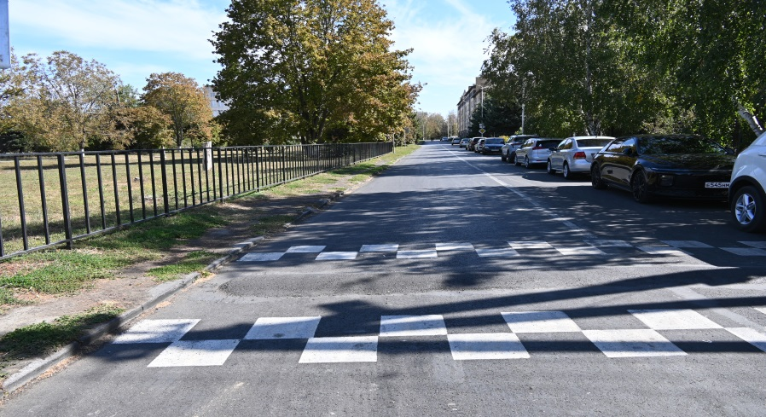
Структура расходов на Дорожное хозяйство в 2026 году
28
Финансовое управление Администрации Аксайского района
Динамика расходов
(млн рублей)
450,6 млн рублей

Slide 29
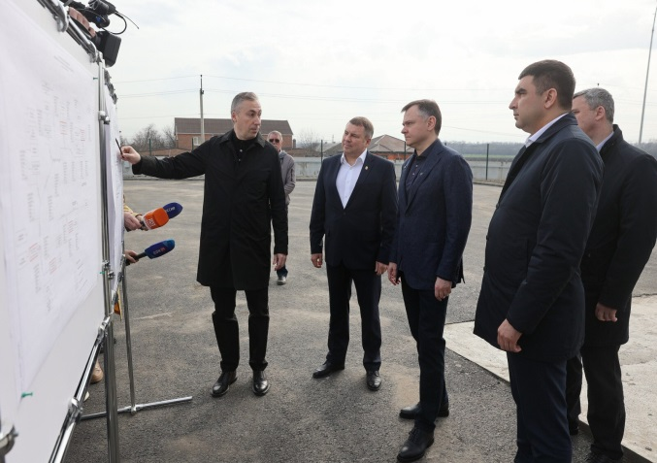
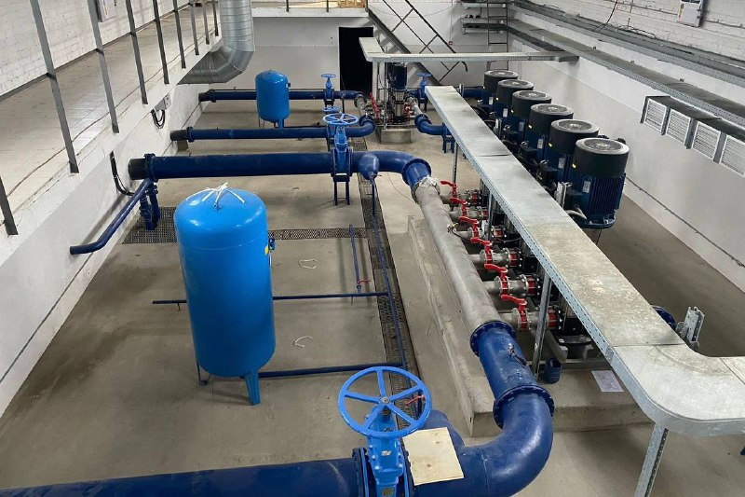
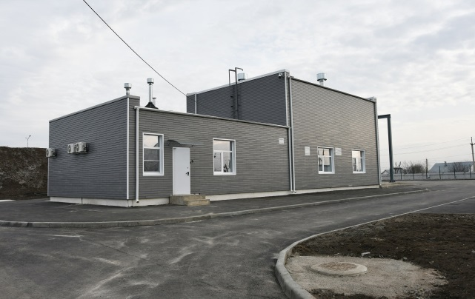
29
Финансовое управление Администрации Аксайского района
ЖИЛИЩНО-КОММУНАЛЬНОЕ ХОЗЯЙСТВО
(млн. рублей)
(отчет)
(прогноз)
проект

Slide 30

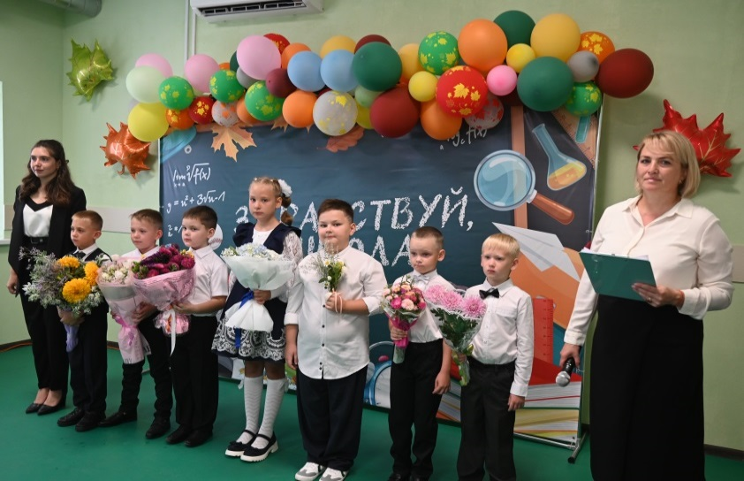

30
Финансовое управление Администрации Аксайского района
Динамика расходов
по разделу «Образование»
(млн рублей)
(отчет)
(прогноз)
проект
млн рублей
Дошкольное образование – 1 459,6
Общее образование – 2428,4
Дополнительное образование детей – 209,7
Профессиональная подготовка, переподготовка и повышение квалификации – 0,5
Другие вопросы в области образования –104,9

Slide 31


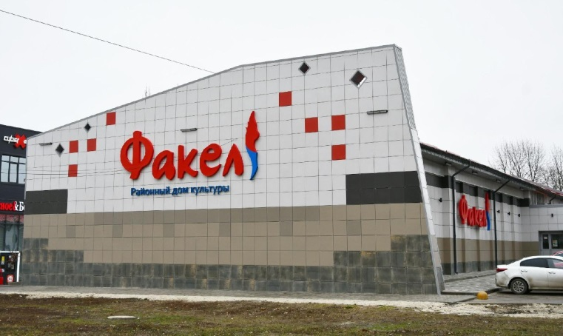

Динамика и структура расходов Аксайского района по разделу «Культура, кинематография»
31
Финансовое управление Администрации Аксайского района
(млн. рублей)
(отчет)
(прогноз)
(проект)

Slide 32

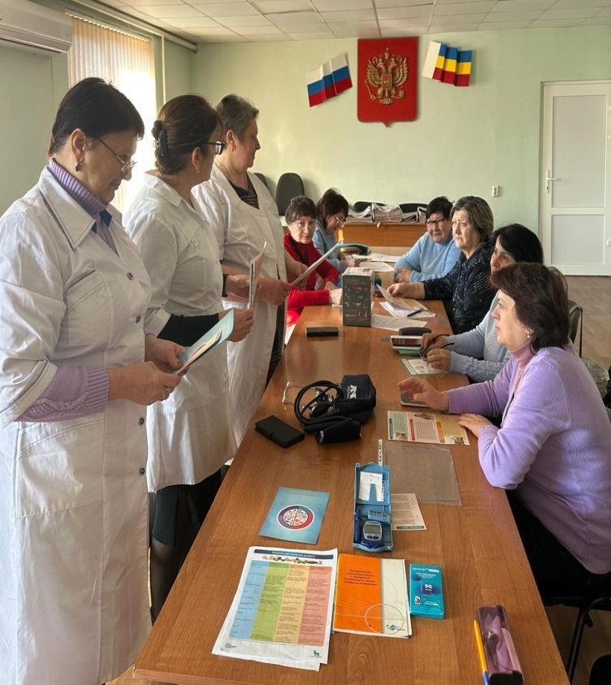





Динамика и структура расходов Аксайского района на Социальную политику
32
Финансовое управление Администрации Аксайского района
(млн рублей)

Slide 33


Обеспечение жильем жителей
Аксайского района на 2026 год
33
Финансовое управление Администрации Аксайского района
В рамках муниципальной программы «Территориальное планирование и обеспечение доступным и комфортным жильем граждан Аксайского района»
Обеспечение жильем молодых семей | 21,8 млн рублей
Обеспечение жилыми помещениями детей-сирот | 57,7 млн рублей
В рамках муниципальной программы «Развитие сельского хозяйства и регулирование рынков сельскохозяйственной продукции, сырья и продовольствия в Аксайском районе»
Обеспечение жильем граждан и молодых семей, проживающих в сельской местности | 0,3 млн рублей

Slide 34



34
Финансовое управление Администрации Аксайского района
ФИЗИЧЕСКАЯ КУЛЬТУРА И СПОРТ
млн рублей

Slide 35

35
Финансовое управление Администрации Аксайского района
ДИНАМИКА РАСХОДОВ НА ОБСЛУЖИВАНИЕ МУНИЦИПАЛЬНОГО ДОЛГА АКСАЙСКОГО РАЙОНА
(тыс. рублей)
Объем расходов на обслуживание муниципального долга
2024 (факт) | 231,7
2025 | 60,8
2026 | 39,3
2027 | 10,7
2028 | 0,0
(тыс. рублей)

Slide 36

СТРУКТУРА МУНИЦИПАЛЬНОГО ДОЛГА АКСАЙСКОГО РАЙОНА на 2026-2028 годы
36
Финансовое управление Администрации Аксайского района
(млн рублей)
Наименование вида долгового обязательства | Сумма долга на 01.01.2027 | Сумма долга на 01.01.2028 | Сумма долга на 01.01.2029
Муниципальный долг, всего | 21,4 | 0,0 | 0,0
в том числе:
Кредиты кредитных организаций | 0,0 | 0,0 | 0,0
Обязательства по бюджетным кредитам из областного бюджета для погашения долговых обязательств муниципального образования по рыночным заимствованиям | 21,4 | 0,0 | 0,0
Муниципальные гарантии Аксайского района | 0,0 | 0,0 | 0,0

Slide 37

Соблюдение Аксайским районом нормативов Бюджетного кодекса РФ по уровню долговой нагрузки в 2026-2028 годах
37
Финансовое управление Администрации Аксайского района
100%
Налоговых и
неналоговых доходов
Notes:
37

Slide 38



Оценка долговой устойчивости Аксайского района
38
Финансовое управление Администрации Аксайского района
проводится министерством финансов Ростовской области с 1 января 2020 года в соответствии с Бюджетным кодексом РФ
Нормативная база
Постановление Правительства Ростовской области от 28.09.2020 №16 «О порядке осуществления оценки долговой устойчивости муниципальных образований Ростовской области
Приказ министерства финансов Ростовской области от 30.09.2020 № 187 «Об осуществлении оценки долговой устойчивости муниципальных образований Ростовской области
Аксайский район отнесен к группе заемщиков с высоким уровнем
долговой устойчивости (группа А)
Оценка Минфина Ростовской области в 2025 году
Группа А
высокая
долговая
устойчивость
Группа C низкая долговая устойчивость
Группа B средняя долговая устойчивость
Классификация муниципальных образований по уровням долговой устойчивости

Slide 39
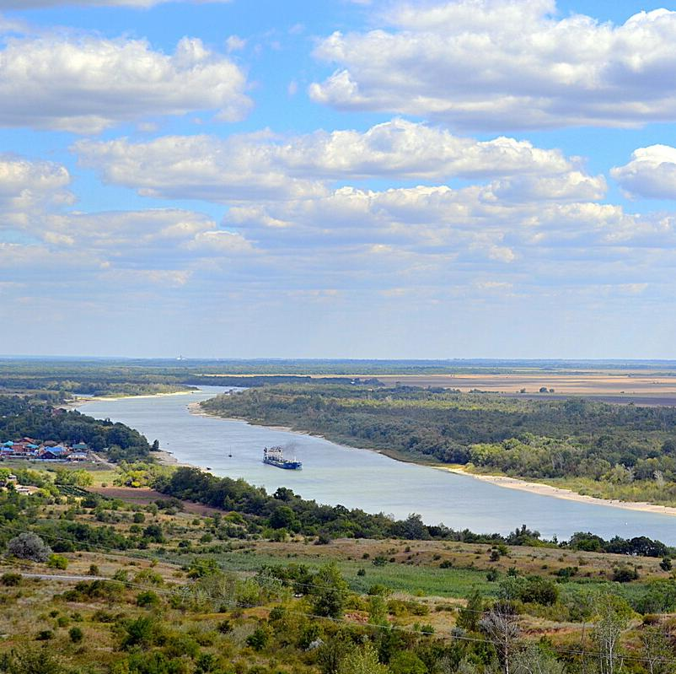




Финансовое управление Администрации Аксайского района
39
Социальные сети:
Официальный сайт: http://finance.aksayland.ru/
http://vk.com/aksay_rayfin

Slide 40
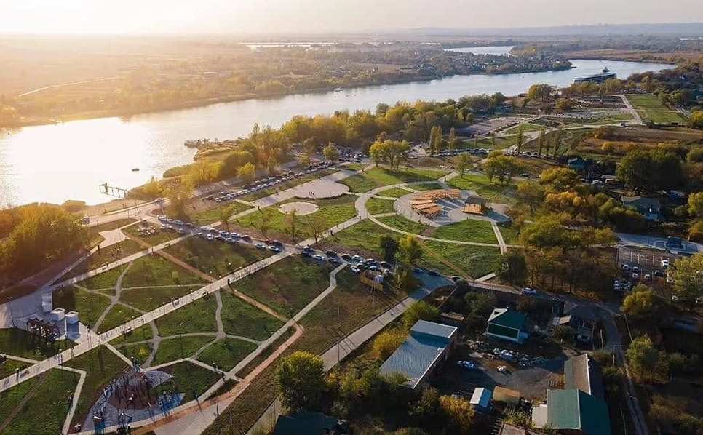
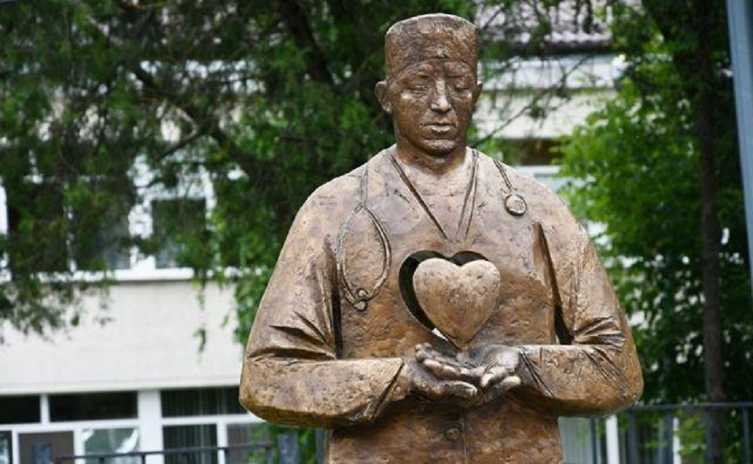

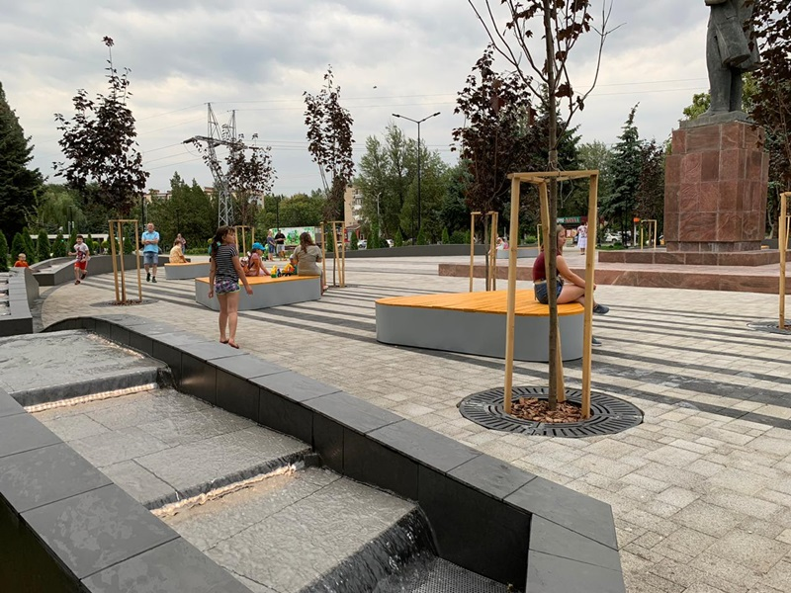
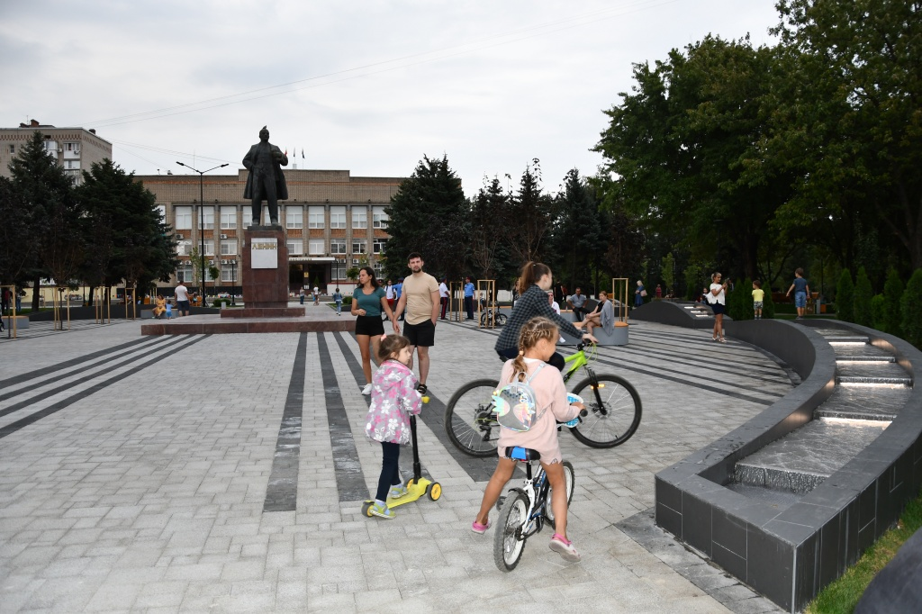

40
Финансовое управление Администрации Аксайского района

Slide 41
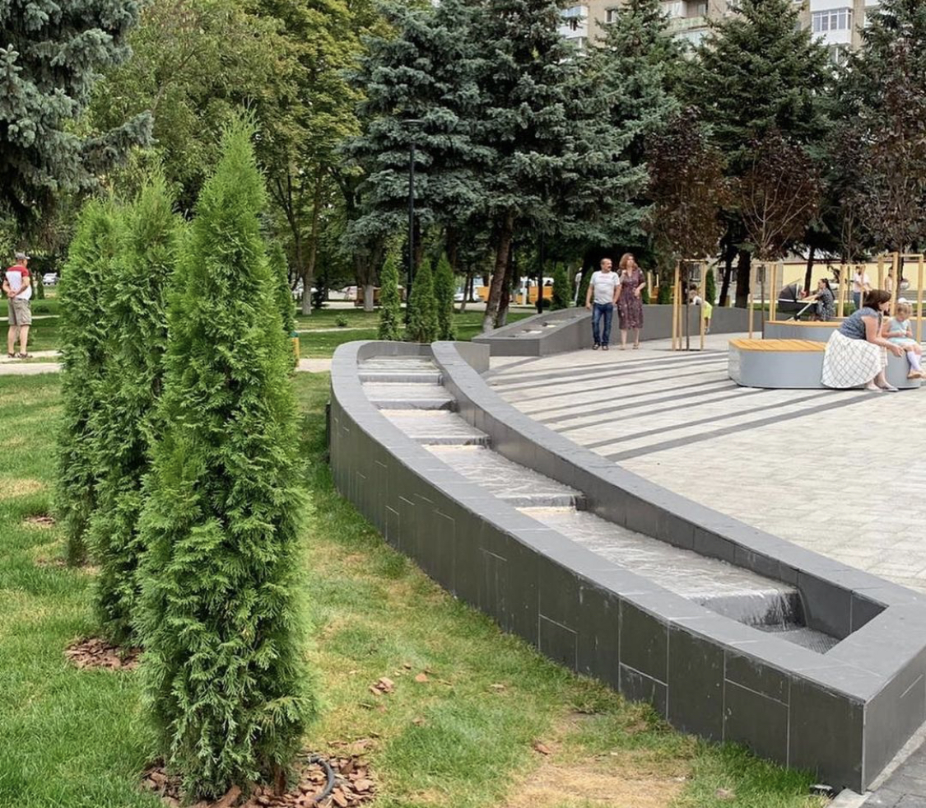
41
Финансовое управление Администрации Аксайского района

Slide 42


Финансовое управление Администрации Аксайского района
Спасибо за внимание !

